Slide 1


5-11 сыныптар арасында өткізілген республикалық пәндік олимпиаданың қалалық кезеңінде жеңімпаз атанған №296 орта мектебінің оқушылары

Slide 2
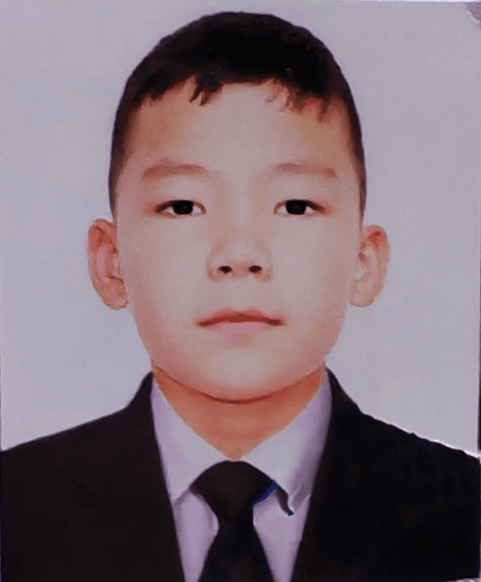
5-сынып
Гажданбек Жігер
Қазақ тілі мен әдебиеті
2-орын
Жетекшісі:Нурдавлатова Клара Усарбаевна

Slide 3
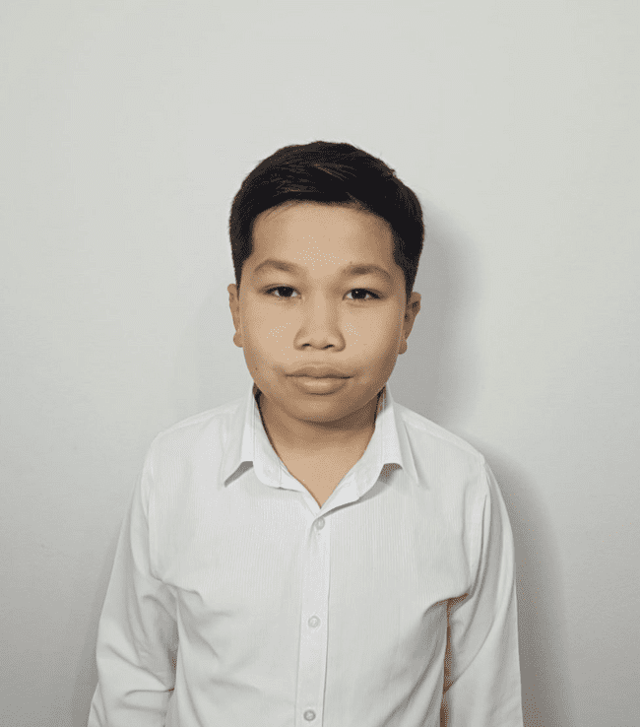
6-сынып
Әмірхан Бақдәулет
Ағылшын тілі
3-орын
Жетекшісі:Алдешова Асыл Рысдаулетовна

Slide 4
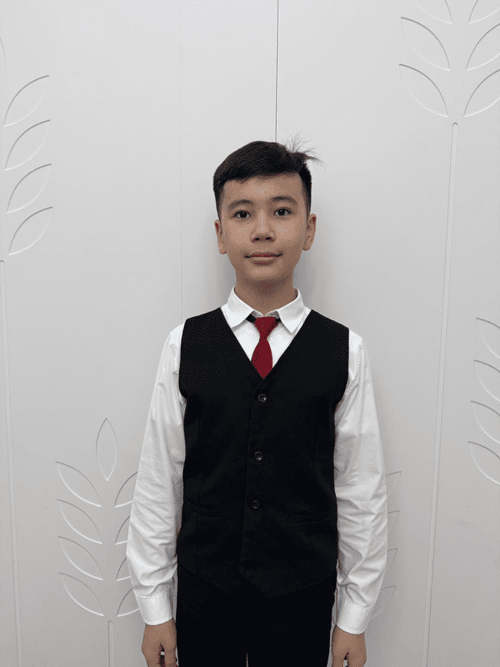
6-сынып
Марат Игілік
Жаратылыстану пәні
3-орын
Жетекшісі:Бекетбаева Мархабат Сералиевна

Slide 5

6-сынып
Нұржанқызы Жаннұр
Орыс тілі пәні
3-орын
Жетекшісі:Джилкаманова Аксулу Пакратдиновна

Slide 6

8-сынып
Орынбек Ақнұр
Химия пәні
3-орын
Жетекшісі:Райымбек Шұғыла Қанатқызы

Slide 7
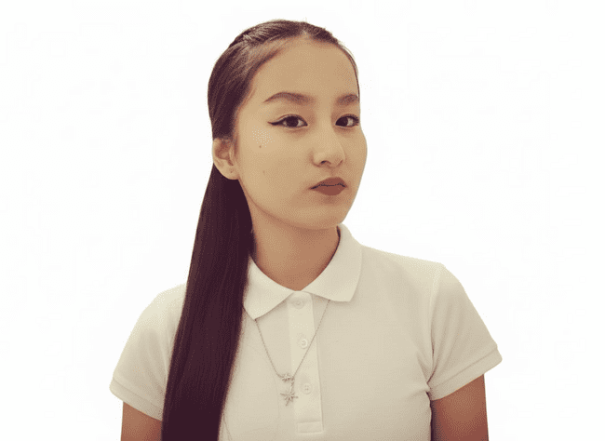
8-сынып
Жұмахан Адина
Қазақ тілі мен әдебиеті пәні
3-орын
Жетекшісі:Тулендиева Гулмира Аманкелдиевна

Slide 8

8-сынып
Ғаниқызы Риза
Қазақстан тарихы
3-орын
Жетекшісі:Дуйсенова Алтын Нагашбековна

Slide 9

8-сынып
Абай Абылайхан
Ағылшын тілі
3-орын
Жетекшісі:Алдешова Асыл Рысдаулетовна

Slide 10
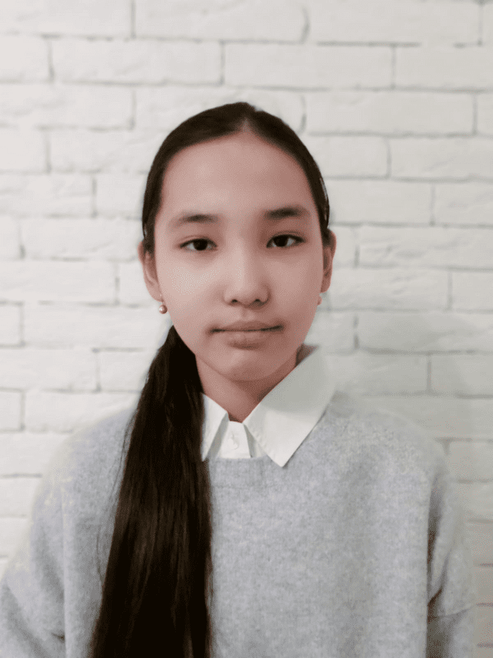
7-сынып
Жетібаева Айсұлу
Биология пәні
3-орын
Жетекшісі:Бекетбаева Мархабат Сералиевна

Slide 11
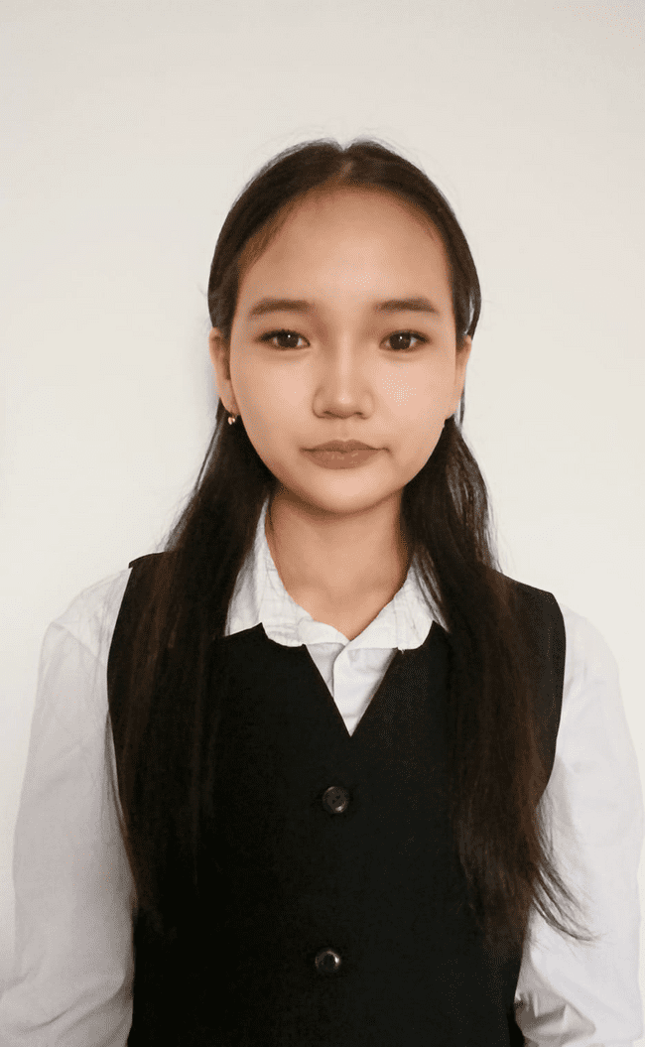
8-сынып
Сулейменова Інжу
Биология пәні
2-орын
Жетекшісі:Бекетбаева Мархабат Сералиевна

Slide 12
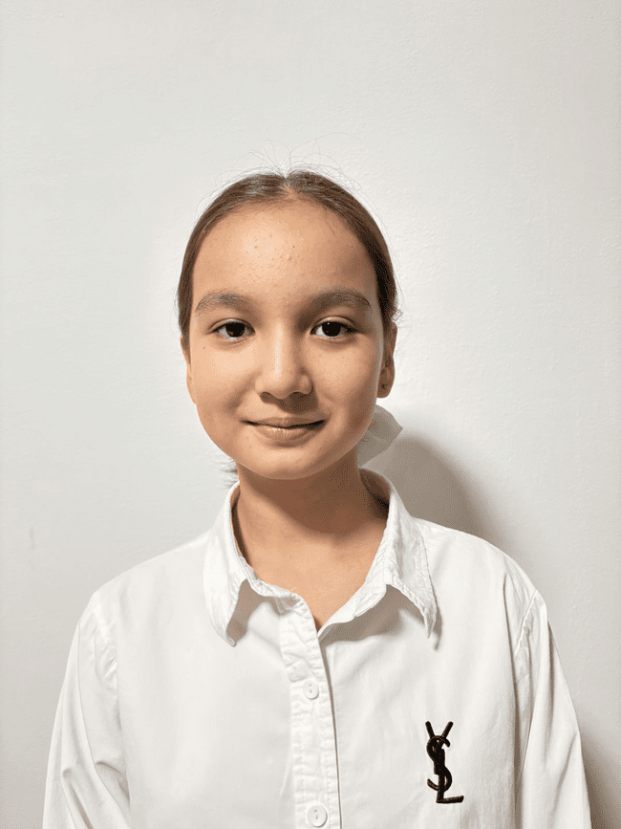
7-сынып
Аббас Альмира
Физика пәні
3-орын
Жетекшісі:Аскарова Салтанат Галымжановна

Slide 13

10-сынып
Жолдасбай Жанерке
Қазақ тілі мен әдебиеті пәні
2-орын
Жетекшісі:Тулендиева Гулмира Аманкелдиевна

Slide 14
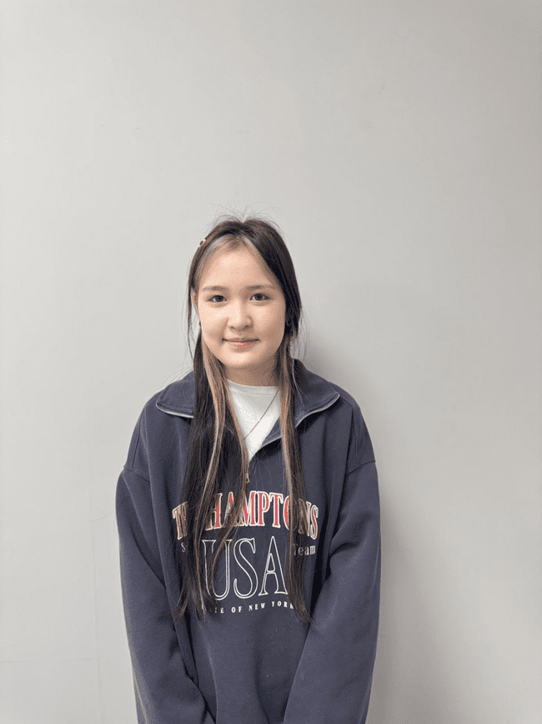
9-сынып
Қыдырбай Нұрсая
Ағылшын тілі
2-орын
Жетекшісі:Жәнібекқызы Гүлнұр

Slide 15
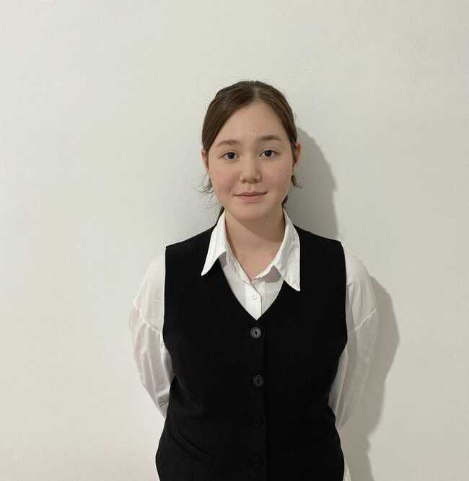
10-сынып
Мөңкебай Іңкәр
Ағылшын тілі
3-орын
Жетекшісі:Алдешова Асыл Рысдаулетовна

Slide 16
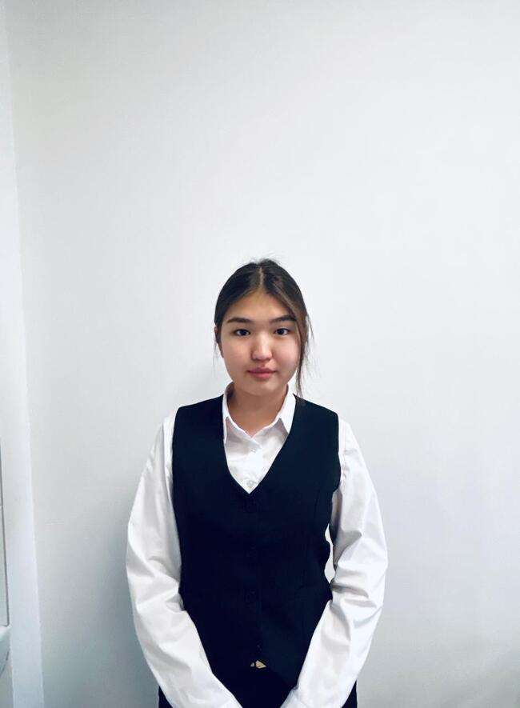
9-сынып
Қабылбек Алтынкүміс
Қазақ тілі мен әдебиеті пәні
2-орын
Жетекшісі:Тулендиева Гулмира Аманкелдиевна

Slide 17
Олимпиада атауы | Кезең | Қатысқан оқушылар саны | Орындар | Жетістіктер көрсеткіші
Республикалық пәндік олимпиада | Қалалық | 29 | 15 2-орын – 5 оқушы 3-орын – 10 оқушы | 51.7%

